Slide 1



Survei Kepuasan Masyarakat (SKM)
Kementerian Pendayagunaan Aparatur Negara dan Reformasi Birokrasi
Jakarta, 22 Februari 2019
Permenpan No. 14 Tahun 2017

Slide 2
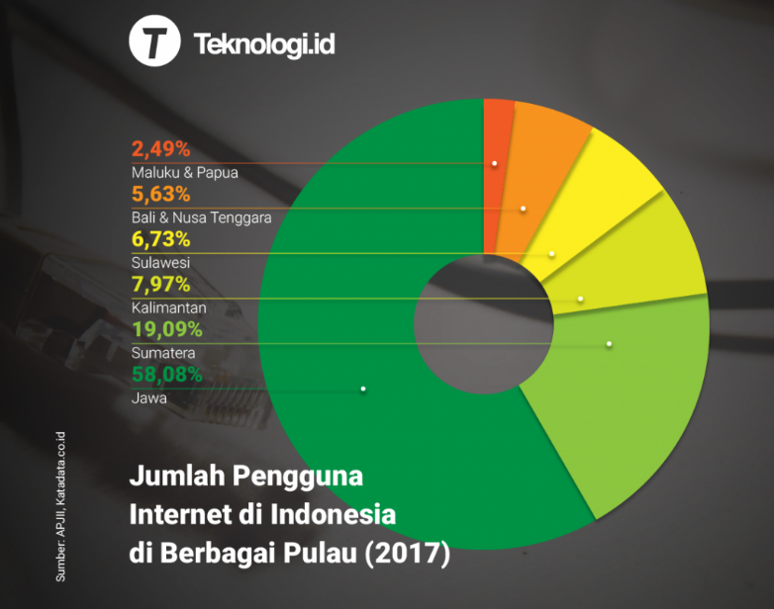
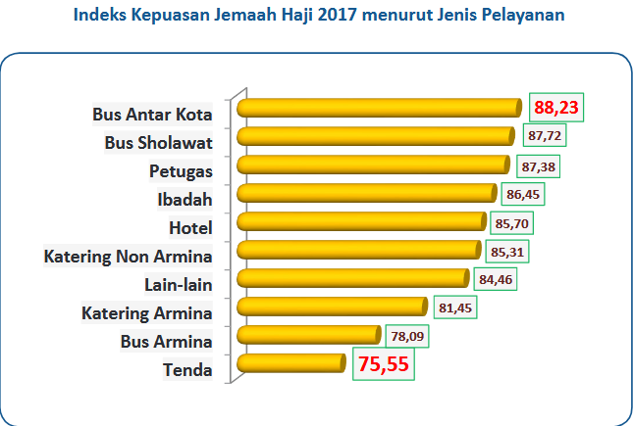
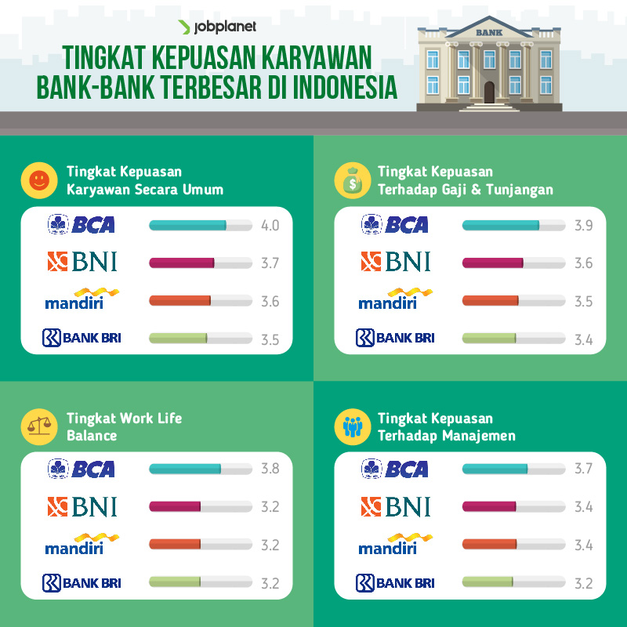
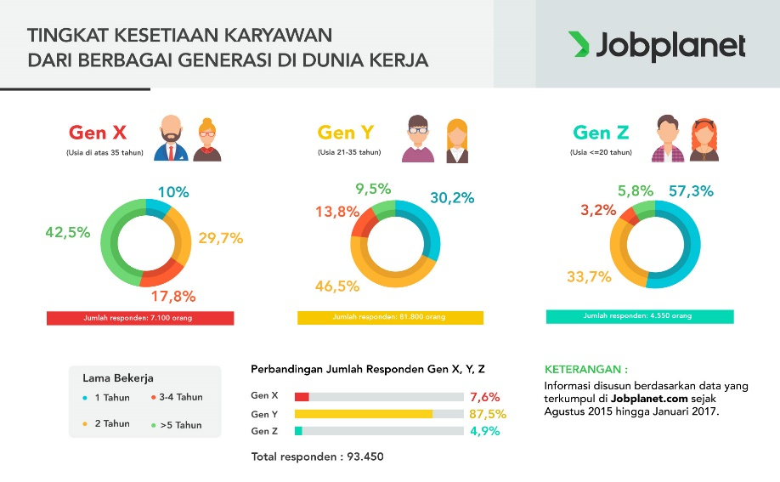
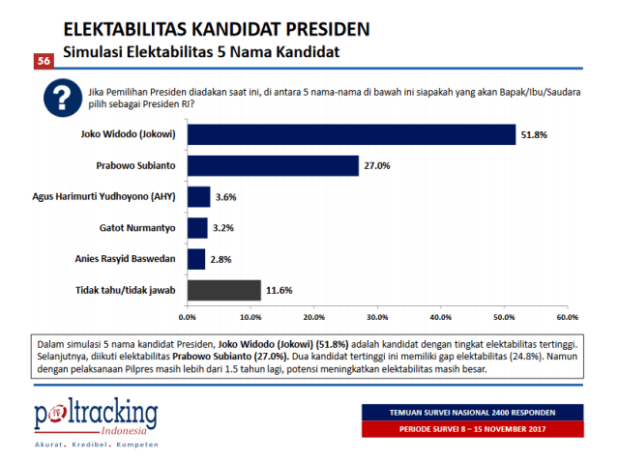
Mengapa melakukan Survei?

Slide 3






Mengapa melakukan Survei?
Mengukur kinerja penyelenggara secara periodik
Bahan penetapan kebijakan dalam perbaikan pelayanan
Partisipasi aktif masyarakat dalam penyelenggaraan pelayanan publik
Memacu persaingan positif antar unit penyelenggara pelayanan

Slide 4




Permenpan No. 14 Tahun 2017
Tentang Pedoman Penyusunan Survei Kepuasan Masyarakat pada Unit Penyelenggara Pelayanan Publik
Pasal 20-39 UU No.25 Tahun 2009 tentang Pelayanan Publik
SKM merupakan bentuk kerjasama antara Penyelenggara Pelayanan Publik dengan Masyarakat dalam rangka melakukan penilaian kinerja pelayanan, agar penyelenggara layanan dapat meningkatkan kualitas layanannya.
1
TUJUAN
Untuk mengukur tingkat kepuasan masyarakat sebagai pengguna layanan dan meningkatkan kualitas penyelenggaraan pelayanan publik
Pasal 1
Kewajiban melakukan SKM secara berkala minimal 1 (satu) kali setahun
Pasal 3
Dapat bekerjasama dengan lembaga lain yang
memiliki kredibilitas dan reputasi
SASARAN
2
Mendorong partisipasi masyarakat
dalam menilai kinerja pelayanan
Meningkatkan kualitas pelayanan
Mendorong inovasi pelayanan publik
Mengukur tingkat kepuasan masyarakat
Pasal 4
Wajib mempublikasikan hasil SKM
Menyampaikan laporan kepada Menpanrb
Pasal 6
Kewajiban melakukan evaluasi terhadap hasil SKM

Slide 5
LANGKAH-LANGKAH PELAKSANAAN SURVEI KEPUASAN MASYARAKAT (SKM)
2. PENGUMPULAN DATA
3. PENGOLAHAN DATA
4. ANALISIS HASIL/ EVALUASI HASIL
5. PELAPORAN DAN PUBLIKASI
1. PERSIAPAN

Slide 6
1. PERSIAPAN
PENETAPAN PELAKSANA
Dilaksanakan sendiri
Dilaksanakan oleh Pihak Ketiga / Unit Independen
PENYIAPAN BAHAN
Kuesioner
Bagian dari Kuesioner/pengantar
Kelengkapan peralatan
PENETAPAN RESPONDEN, LOKASI DAN WAKTU PELAKSANAAN
Jumlah Responden dapat menggunakan data berdasarkan populasi sesuai tabel Kreji dan Morgan sebagaimana terlampir.
Lokasi dan Waktu Pengumpulan Data

Slide 7
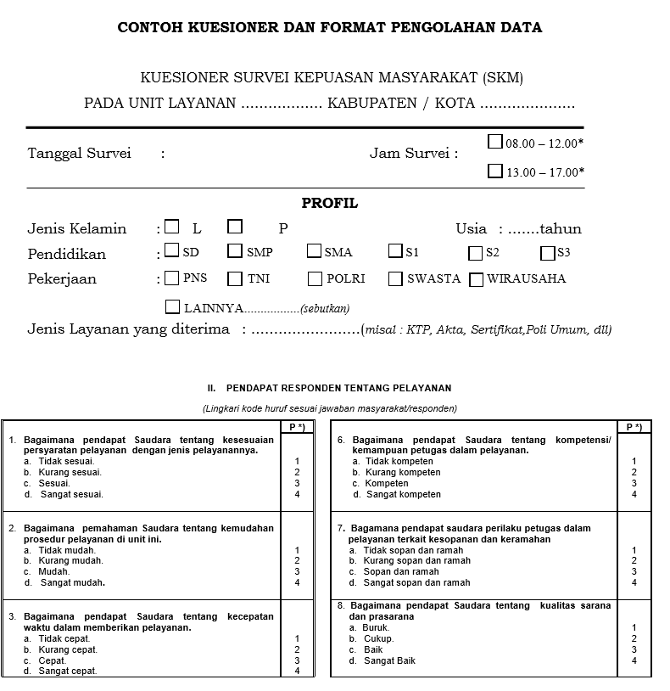
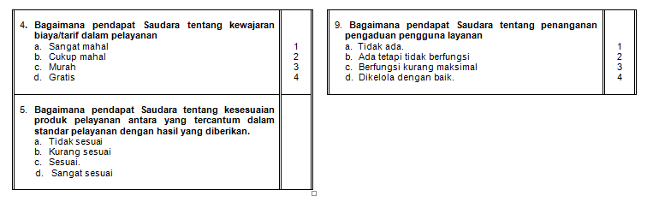
1. PERSIAPAN
PENYIAPAN BAHAN : KUESIONER
Skala persepsi yang digunakan adalah skala likert
Unsur SKM (Permenpan 14 Tahun 2017)
Persyaratan
Sistem, Mekanisme, dan Prosedur
Waktu Penyelesaian
Biaya/Tarif
Produk Spesifikasi Jenis Pelayanan
Kompetensi Pelaksana
Perilaku Pelaksana
Penanganan Pengaduan, Saran dan Masukan
Sarana dan prasarana

Slide 8
1. PERSIAPAN
PENETAPAN JUMLAH RESPONDEN
Populasi (N) | Sampel (n) | Populasi (N) | Sampel (n) | Populasi (N) | Sampel (n)
10 | 10 | 220 | 140 | 1200 | 291
15 | 14 | 230 | 144 | 1300 | 297
20 | 19 | 240 | 148 | 1400 | 302
25 | 24 | 250 | 152 | 1500 | 306
30 | 28 | 260 | 155 | 1600 | 310
35 | 32 | 270 | 159 | 1700 | 313
40 | 36 | 280 | 162 | 1800 | 317
45 | 40 | 290 | 165 | 1900 | 320
50 | 44 | 300 | 169 | 2000 | 322
55 | 48 | 320 | 175 | 2200 | 327
60 | 52 | 340 | 181 | 2400 | 331
65 | 56 | 360 | 186 | 2600 | 335
70 | 59 | 380 | 191 | 2800 | 338
75 | 63 | 400 | 196 | 3000 | 341
80 | 66 | 420 | 201 | 3500 | 346
85 | 70 | 440 | 205 | 4000 | 351
90 | 73 | 460 | 210 | 4500 | 354
95 | 76 | 480 | 214 | 5000 | 357
100 | 80 | 500 | 217 | 6000 | 361
110 | 86 | 550 | 226 | 7000 | 364
120 | 92 | 600 | 234 | 8000 | 367
130 | 97 | 650 | 242 | 9000 | 368
140 | 103 | 700 | 248 | 10000 | 370
150 | 108 | 750 | 254 | 15000 | 375
160 | 113 | 800 | 260 | 20000 | 377
170 | 118 | 850 | 265 | 30000 | 379
180 | 123 | 900 | 269 | 40000 | 380
190 | 127 | 950 | 274 | 50000 | 381
200 | 132 | 1000 | 278 | 75000 | 382
210 | 136 | 1100 | 285 | 1000000 | 384
Tabel Krejcie dan Morgan

Slide 9
Teknik Survei (Pengisisan Kuesioner)
2. PENGUMPULAN DATA
Kuesioner dengan wawancara tatap muka
Kuesioner melalui pengisian sendiri, termasuk yang dikirimkan melalui surat
Kuesioner elektronik (e-survei)
Diskusi kelompok terfokus
Wawancara tidak berstruktur melalui wawancara mendalam

Slide 10
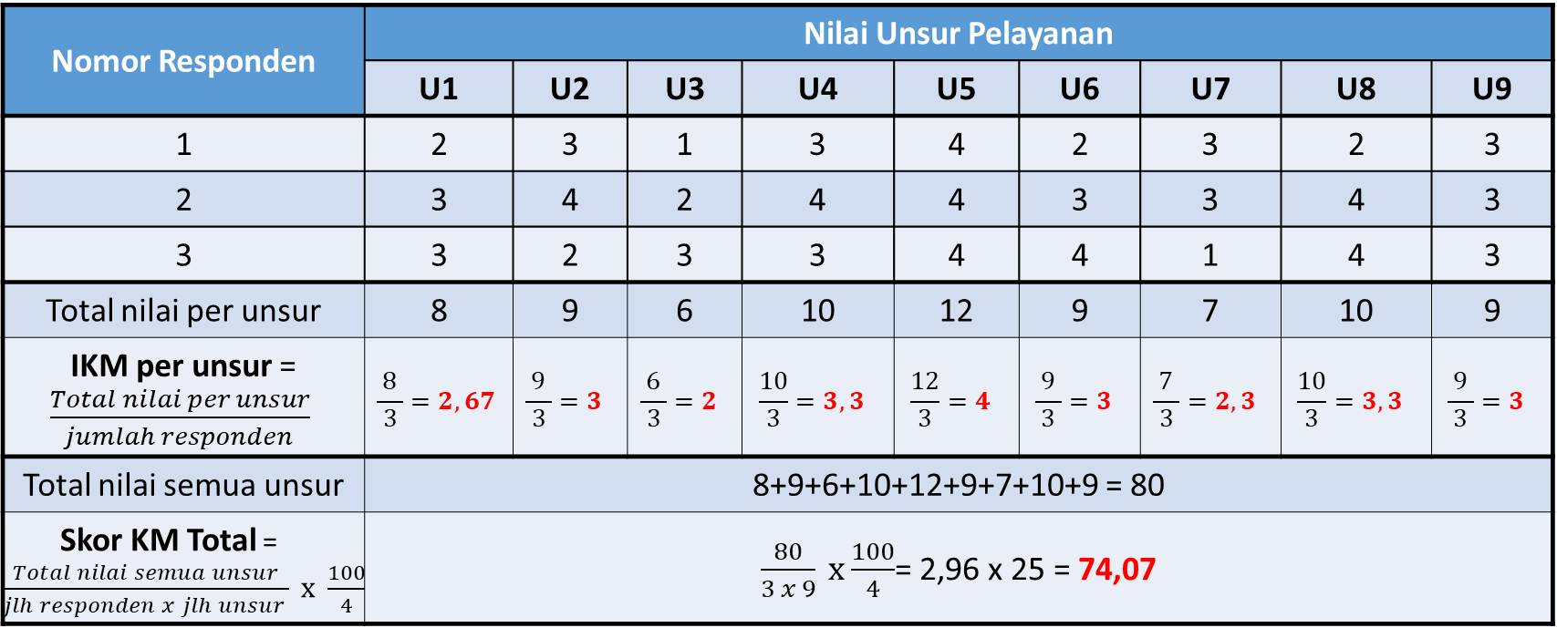
3. PENGOLAHAN DATA
Contoh:
Apabila diketahui pelaksanaan SKM suatu unit pelayanan menggunakan unsur sebagaimana tabel berikut :
KODE | UNSUR PELAYANAN
U1 | Persyaratan
U2 | Prosedur pelayanan
U3 | Sarana dan Prasarana
U4 | Biaya/Tarif pelayanan
U5 | Produk pelayanan
U6 | Prilaku pelaksana
U7 | Kompetensi pelaksana
U8 | Penanganan pengaduan
U9 | Sarana dan Prasarana
Nomor Responden | Nilai Unsur Pelayanan
 | U1 | U2 | U3 | U4 | U5 | U6 | U7 | U8 | U9
1 | 2 | 3 | 1 | 3 | 4 | 2 | 3 | 2 | 3
2 | 3 | 4 | 2 | 4 | 4 | 3 | 3 | 4 | 3
3 | 3 | 2 | 3 | 3 | 4 | 4 | 1 | 4 | 3
Total nilai per unsur | 8 | 9 | 6 | 10 | 12 | 9 | 7 | 10 | 9
IKM per unsur = $\frac{Total nilai per unsur}{jumlah responden }$ | $$\frac{8}{ 3 }=2,67$$ | $$\frac{9}{ 3 }=3$$ | $$\frac{6}{ 3 }=2$$ | $$\frac{10}{ 3 }=3,3$$ | $$\frac{12}{ 3 }=4$$ | $$\frac{9}{ 3 }=3$$ | $$\frac{7}{ 3 }=2,3$$ | $$\frac{10}{ 3 }=3,3$$ | $$\frac{9}{ 3 }=3$$
Total nilai semua unsur | 8+9+6+10+12+9+7+10+9 = 80
Skor KM Total = $\frac{Total nilai semua unsur}{jlh responden x jlh unsur } x \frac{100}{4}$ | $\frac{80}{3 x 9} x\frac{100}{4}$= 2,96 x 25 = 74,07
Interval 0-4
Interval 0-100

Slide 11
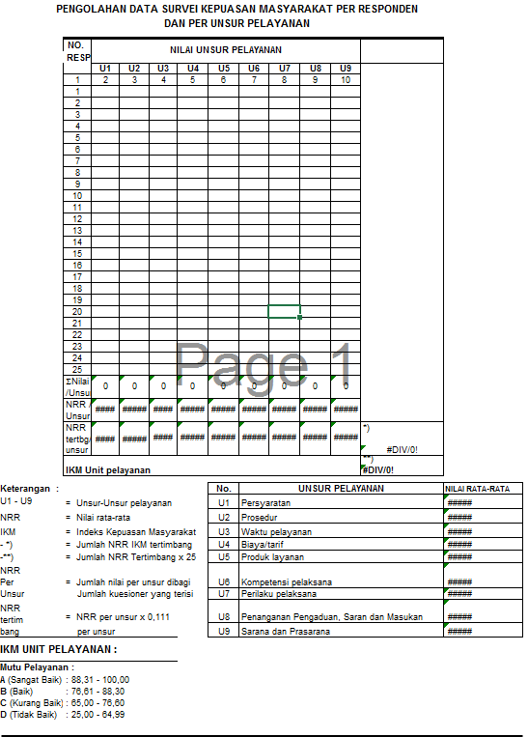
3. PENGOLAHAN DATA
Contoh Tabel Pengolahan Data

Slide 12
4. ANALISIS HASIL/ EVALUASI HASIL SKM
Tabel: Nilai Persepsi, Interval IKM, Konversi IKM, Mutu Pelayanan dan Kinerja Unit Pelayanan
NILAI PERSEPSI | NILAI INTERVAL (NI) | NILAI INTERVAL KONVERSI (NIK) | MUTU PELAYANAN | KINERJA UNIT PELAYANAN
1 | 1,00 – 2,5996 | 25,00 – 64,99 | D | Tidak baik
2 | 2,60 – 3,064 | 65,00 – 76,60 | C | Kurang baik
3 | 3,0644 – 3,532 | 76,61 – 88,30 | B | Baik
4 | 3,5324 – 4,00 | 88,31 – 100,00 | A | Sangat baik

Slide 13
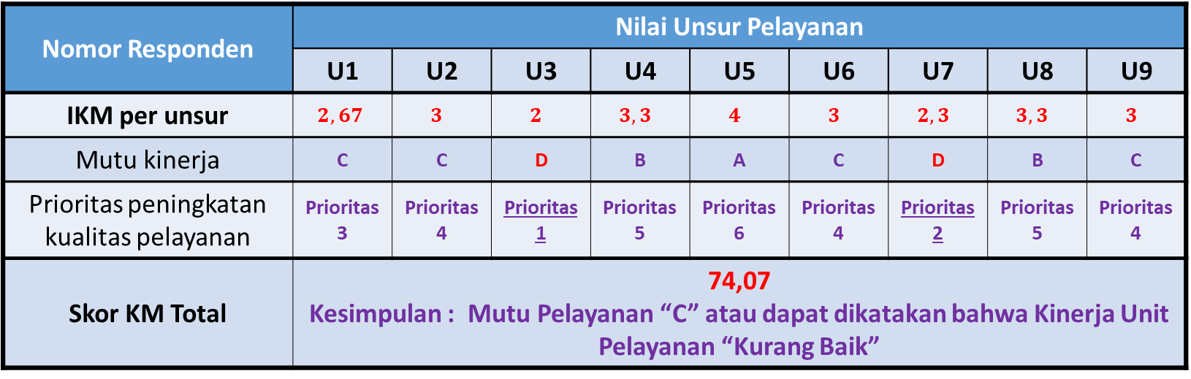
ANALISA HASIL SURVEI DAN RENCANA TINDAK LANJUT
4. ANALISIS HASIL/ EVALUASI HASIL SKM
Nomor Responden | Nilai Unsur Pelayanan
 | U1 | U2 | U3 | U4 | U5 | U6 | U7 | U8 | U9
IKM per unsur | $$2,67$$ | $$3$$ | $$2$$ | $$3,3$$ | $$4$$ | $$3$$ | $$2,3$$ | $$3,3$$ | $$3$$
Mutu kinerja | C | C | D | B | A | C | D | B | C
Prioritas peningkatan kualitas pelayanan | Prioritas 3 | Prioritas 4 | Prioritas 1 | Prioritas 5 | Prioritas 6 | Prioritas 4 | Prioritas 2 | Prioritas 5 | Prioritas 4
Skor KM Total | 74,07 Kesimpulan : Mutu Pelayanan “C” atau dapat dikatakan bahwa Kinerja Unit Pelayanan “Kurang Baik”
Rencana tindak lanjut perbaikan dapat dilakukan dengan prioritas dimulai dari unsur yang paling buruk hasilnya dan disusun untuk jangka pendek, menengah, atau jangka panjang
No | Prioritas Unsur | Program / Kegiatan | Waktu |  |  |  | Penanggung Jawab
 |  |  | TW I | TW II | TW III | TW IV
1 | U3 : Sarana Prasarana | Peningkatan intensitas petugas untuk membersihkan | √ | √ | √
 |  | Penambahan jumlah petugas |  |  |  | √
2 | U7 : Kompetensi Pelaksana | Pemberian materi / kursus terkait….. |  |  | √ | √

Slide 14
5. PELAPORAN DAN PUBLIKASI
PEMANTAUAN, EVALUASI DAN MEKANISME PELAPORAN HASIL SKM
Setiap instansi pemerintah perlu menunjuk atau menugaskan unit kerja tertentu yang secara independen dapat melakukan pemantauan dan evaluasi pelaksanaan penilaian Kepuasan Masyarakat.
Melaporkan hasil pemantauan kinerja unit pelayanan kepada pimpinan instansi pemerintah yang bersangkutan, sebagai bahan penyusunan kebijakan dalam rangka peningkatan kualitas pelayanannya.
Dalam rangka peningkatan transparansi hasil penyusunan SKM unit pelayanan, rencana dan tindaklanjutnya wajib dipublikasikan kepada masyarakat.
Agar dapat membandingkan indeks kinerja unit pelayanan secara berkala, maka diperlukan survei secara periodik dan berkesinambungan.

Slide 15
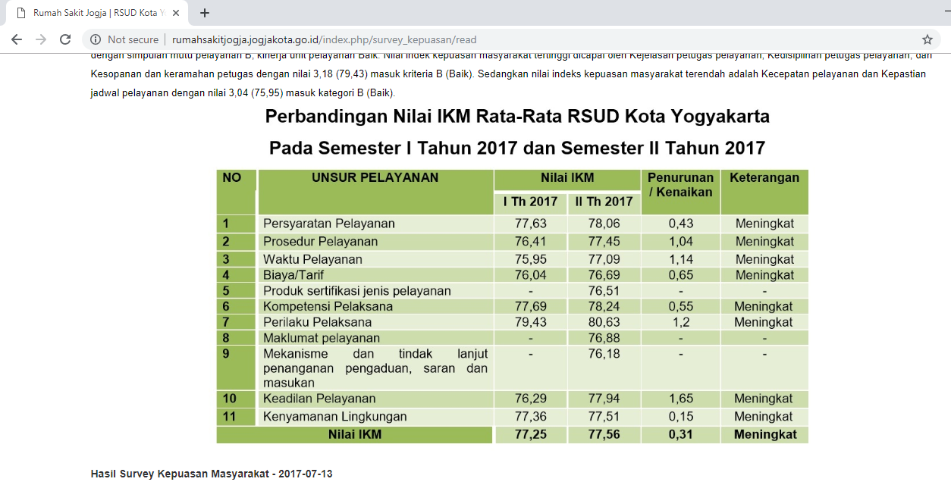
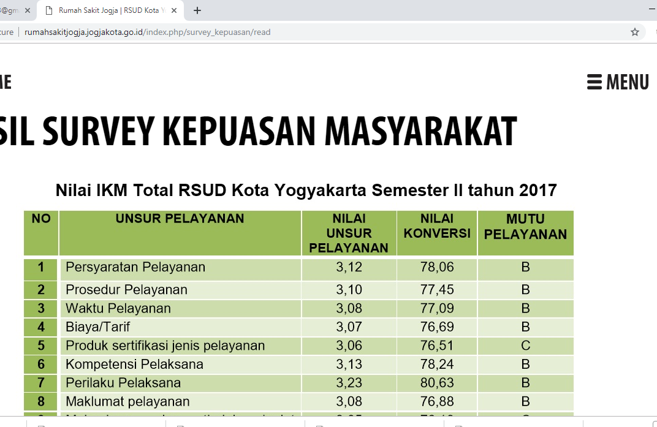
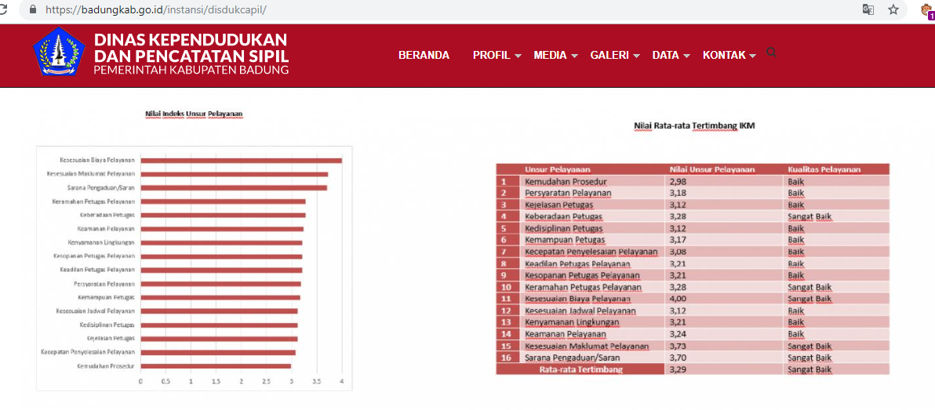
5. PELAPORAN DAN PUBLIKASI
CONTOH PUBLIKASI HASIL SKM

Slide 16
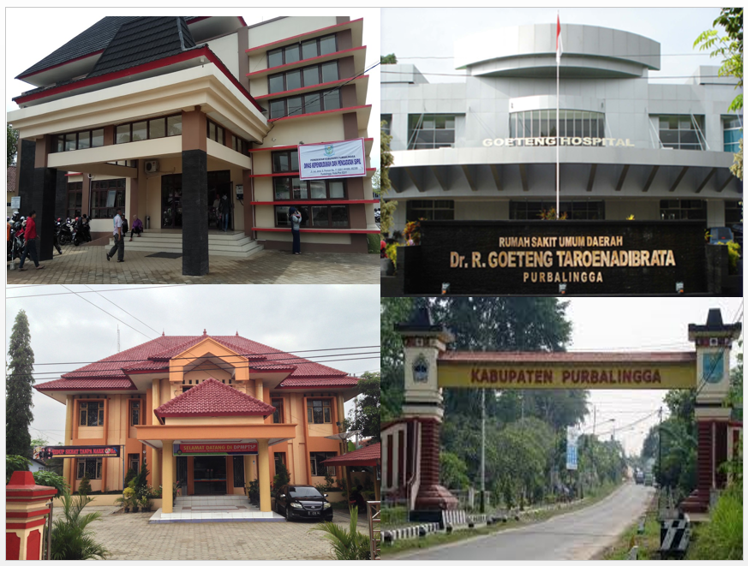
Hasil Evaluasi
2018
Terkait Survey Kepuasan Masyarakat

Slide 17

RSUD Dr. R. GOETENG TAROENADIRATA
INDIKATOR | HASIL/REKOMENDASI
Pelaksanaan SKM | Sudah dilaksanakan dengan baik, dan agar dapat ditingkatkan frekuensi pelaksanaan survey
Publikasi hasil SKM | Sudah dipublikasikan dengan baik, dan agar dapat diperluas media publikasi yang digunakan
Tindak lanjut pelaksanaan SKM | Sudah dilaksanakan cukup baik, dan agar dilaporkan hasil dari tindaklanjut yang dilakukan

Slide 18
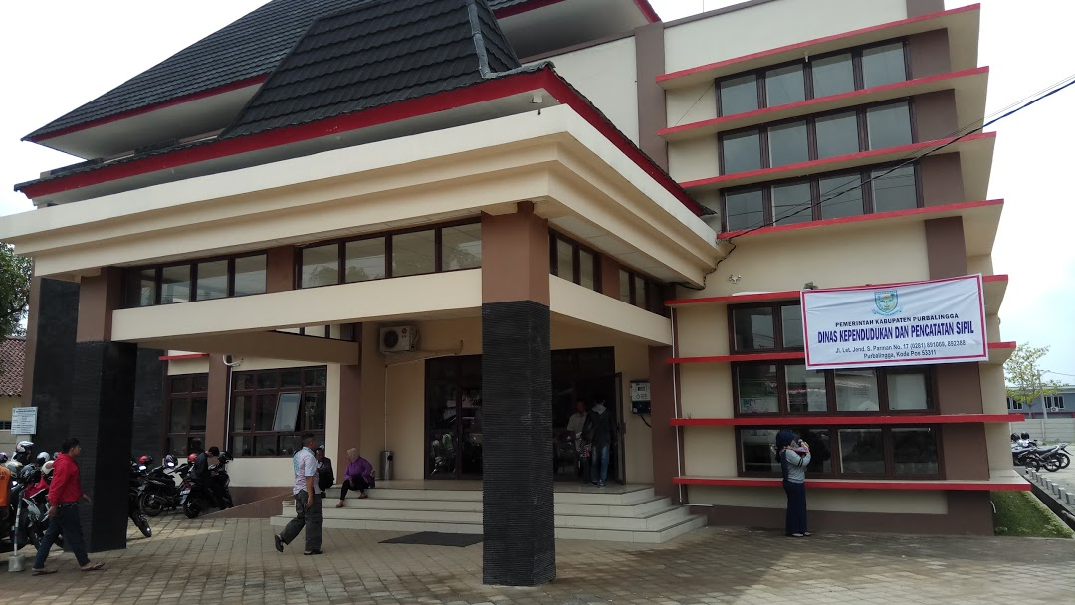
Disdukcapil
INDIKATOR | HASIL DAN REKOMENDASI
Pelaksanaan SKM | Belum melaksanakan SKM, dan agar dilaksanakan secara berkala, dengan berpedoman pada Permenpanrb 14/2017
Publikasi hasil SKM | Publikasi dari hasil SKM agar dapat dilaksanakan pada media yang tersedia
Tindak lanjut pelaksanaan SKM | Agar dibuatkan rencana tindak lanjut dari SKM yang telah dilaksanakan

Slide 19
DPMPTSP
INDIKATOR | HASIL DAN REKOMENDASI
Pelaksanaan SKM | Sudah melaksanakan SKM, dan agar ditingkatkan frekuensi pelaksanaannya, serta berpedoman pada Permenpanrb 14/2017
Publikasi hasil SKM | Hasil SKM belum terpublikasi dengan baik, dan agar dapat memanfaatkan media informasi yang tersedia untuk mempublikasikan hasil SKM
Tindak lanjut pelaksanaan SKM | Belum diperoleh informasi mengenai tindak lanjut dari pelaksanaan SKM yang telah dilakukan, dan agar dibuatkan rencana tindak lanjut tersebut

Slide 20


TERIMA KASIH
KEMENTERIAN PENDAYAGUNAAN APARATUR NEGARA
DAN REFORMASI BIROKRASI
www.menpan.go.id

